Slide 1
Chapter 25 부동산 텔레그램 봇

Slide 2
목차
텔레그램 챗 봇: telepot
공공데이터 (data.go.kr) 아파트매매 실거래자료
BeautifulSoup: HTML 혹은 XML 파싱
sqlite3 데이터베이스
html5lib : HTML 파서

Slide 3
일반적인 챗 봇
채팅 클라이언트를 통해서 사용자로부터 입력을 받고
자연어 처리를 한 다음 컴퓨터가 가공할 수 있는 형태로 파싱한 후
다이얼로그 매니저에서 정보를 처리
Chatting Client
NLP
Dialog Manager
이 장에서는 NLP 가 방대하므로 제거

Slide 4
챗봇 준비
텔레그램
사용자에게 정보 전달: 웹페이지 업데이트, 푸시 메시지, 메신저 등
텔레그램 Bot API 가 잘 정리되어 있음
텔레그램 봇 계정 만들기
텔레그램 앱에서 계정찾기 -> BotFather
BotFather 계정에게 말하기 -> /newbot
원하는 이름-> 부동산 텔레그램 봇
Username-> realestate_prof_youngsik_bot (중복 허용 않으므로 사용자마다 다르게 입력)
토큰 생성됨

Slide 5
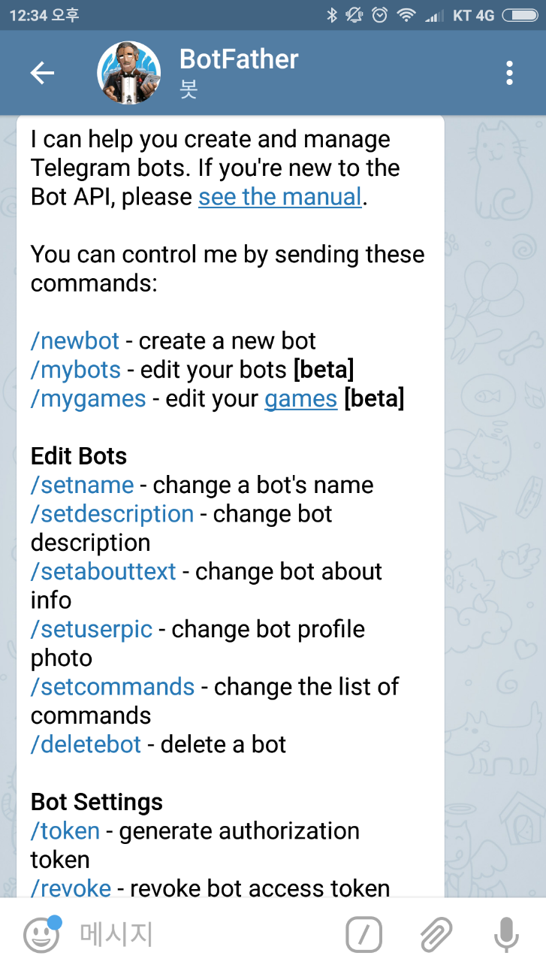
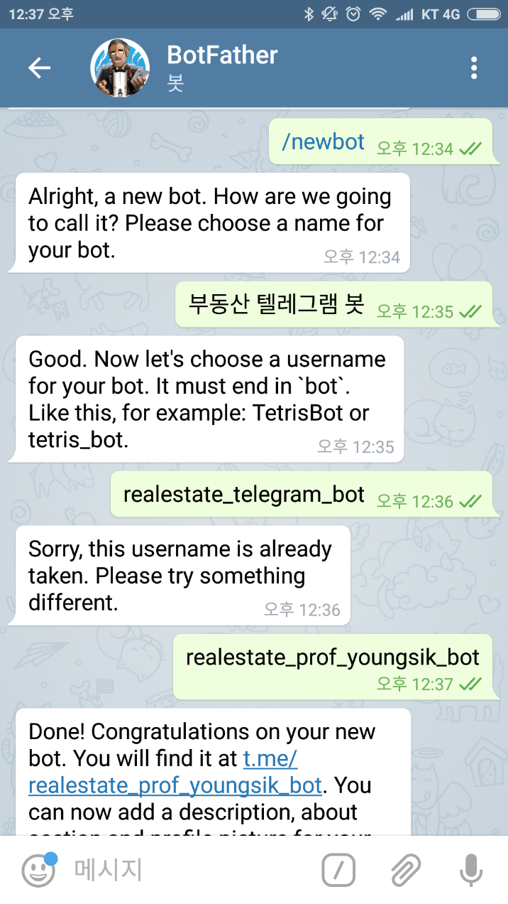
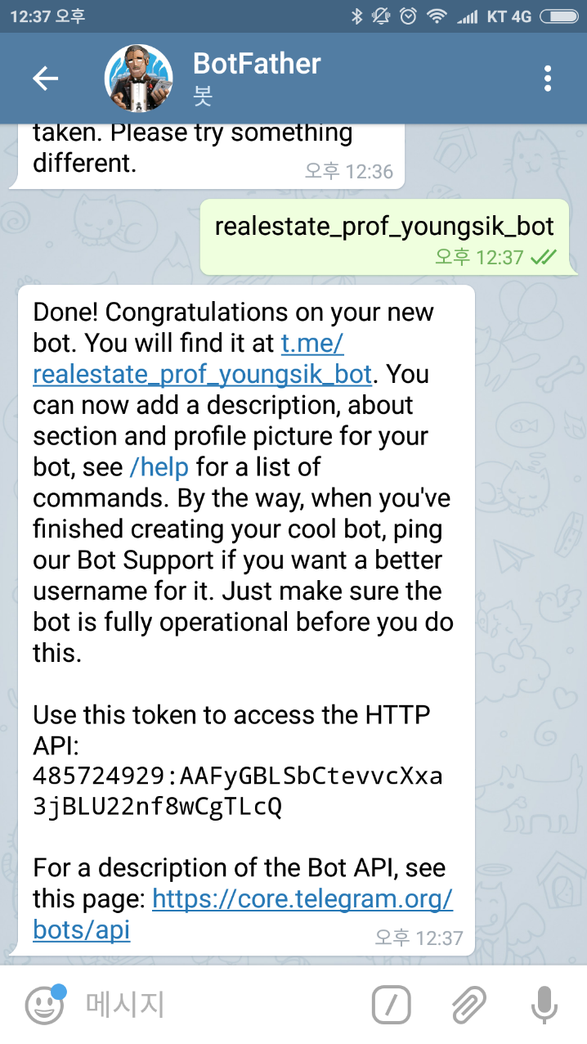
텔레그램 BotFather 봇 계정만들기

Slide 6
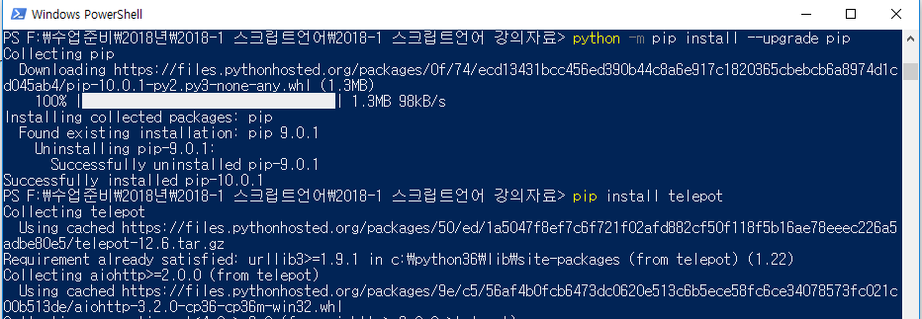
텔레그램 Telepot 모듈
텔레그램 API (https://core.telegram.org/bots/api)
Telepot 모듈 (http://teleport.readthedocs.io)
$ pip install telepot

Slide 7
텔레그램 Telepot 모듈
Telepot 모듈을 임포트하고 앞에서 생성한 토큰을 이용해 bot 객체를 생성
부동산 텔레그램 봇에서 사용자에게 메시지 전달
생성한 봇에서 ‘시작’ 눌러야 메시지 보낼 수 있음
토큰과 @get_id_bot 검색 해서 사용자 chat_ID 필요
>> import telepot
>> bot = telepot.Bot('485724929:AAFyGBLSbCtevvcXxa3jBLU22nf8wCgTLcQ')
>> bot.getMe()
{'id': 485724929, 'is_bot': True, 'first_name': '부동산 텔레그램 봇', 'username': 'realestate_prof_youngsik_bot'}
>> bot.sendMessage('406016781','안녕하세요 김영식교수님 2023 스크립트언어 시간입니다.')
{'message_id': 5, 'from': {'id': 485724929, 'is_bot': True, 'first_name': '부동산 텔레그램 봇', 'username': 'realestate_prof_youngsik_bot'}, 'chat': {'id': 406016781, 'first_name': 'Youngsik', 'last_name': 'Kim', 'type': 'private'}, 'date': 1525826337, 'text': '안녕하세요 김영식교수님 2023 스크립트언어 시간입니다.'}

Slide 8
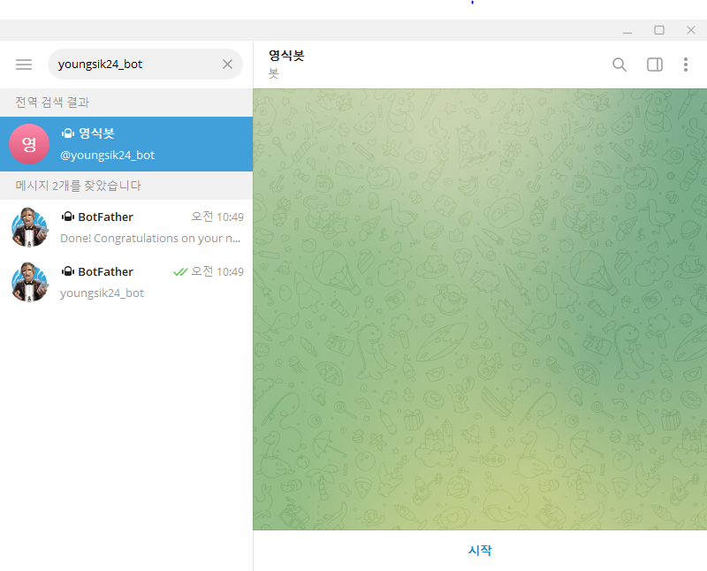
텔레그램 Telepot 모듈
생성한 봇을 검색해서 ‘시작’ 을 누른다

Slide 9
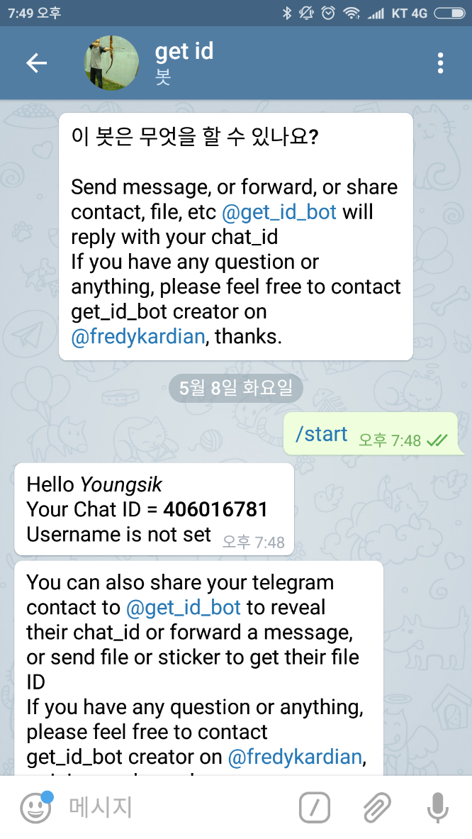
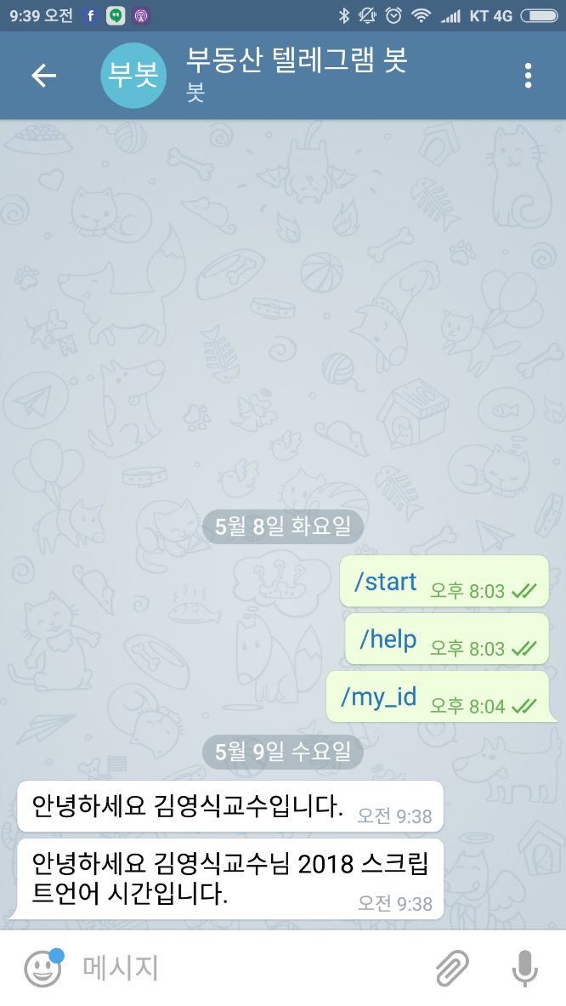
텔레그램 Telepot 모듈
텔레그램에서 @get_id_bot 을 찾으면 사용자 chat_ID를 구할 수 있음

Slide 10
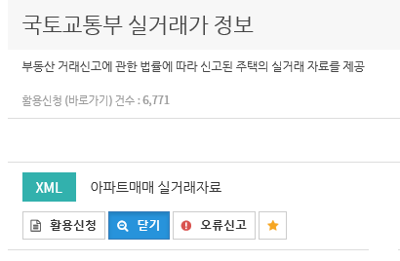
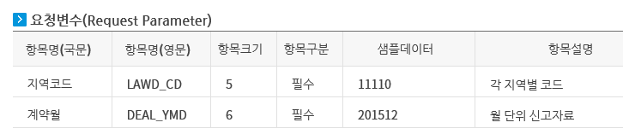
공공데이터 포털 (data.go.kr) 부동산 정보
아파트 매매 실거래자료
http://openapi.molit.go.kr:8081/OpenAPI_ToolInstallPackage/service/rest/RTMSOBJSvc/getRTMSDataSvcAptTrade?
데이터포맷 | XML | API 유형 | REST

Slide 11
공공데이터 포털 (data.go.kr) 부동산 정보
종로구 2017년12월 아파트 매매 실거래자료
http://openapi.molit.go.kr:8081/OpenAPI_ToolInstallPackage/service/rest/RTMSOBJSvc/getRTMSDataSvcAptTrade?serviceKey=sea100UMmw23Xycs33F1EQnumONR%2F9ElxBLzkilU9Yr1oT4TrCot8Y2p0jyuJP72x9rG9D8CN5yuEs6AS2sAiw%3D%3D&LAWD_CD=11110&DEAL_YMD=201712
종로구 2017년12월 연립주택 매매 실거래자료
http://openapi.molit.go.kr:8081/OpenAPI_ToolInstallPackage/service/rest/RTMSOBJSvc/getRTMSDataSvcRHTrade?serviceKey=sea100UMmw23Xycs33F1EQnumONR%2F9ElxBLzkilU9Yr1oT4TrCot8Y2p0jyuJP72x9rG9D8CN5yuEs6AS2sAiw%3D%3D&LAWD_CD=11110&DEAL_YMD=201712

Slide 12
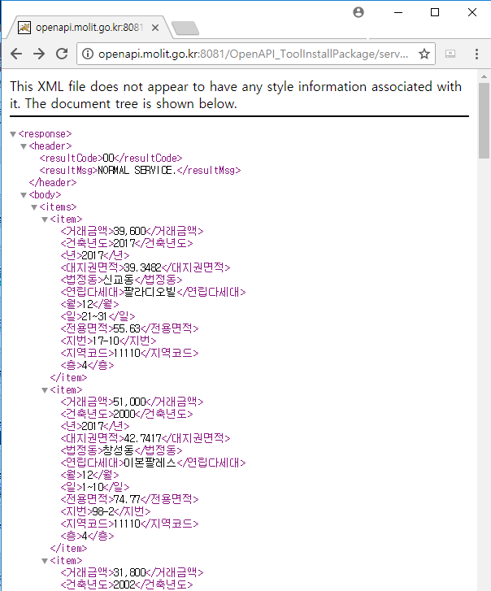
공공데이터 포털 (data.go.kr) 부동산 정보
종로구 2017년12월 아파트 매매 실거래 정보 조회
지역코드
LAWD_CD=("11110","11140","11170","11200","11215","11230","11260","11290","11305","11320","11350","11380","11410","11440","11470","11500","11530","11545","11560","11590","11620","11650","11680","11710","11740")
("종로구","중구","용산구","성동구","광진구","동대문구","중랑구","성북구","강북구","도봉구","노원구","은평구","서대문구","마포구","양천구","강서구","구로구","금천구","영등포구","동작구","관악구","서초구","강남구","송파구","강동구")

Slide 13
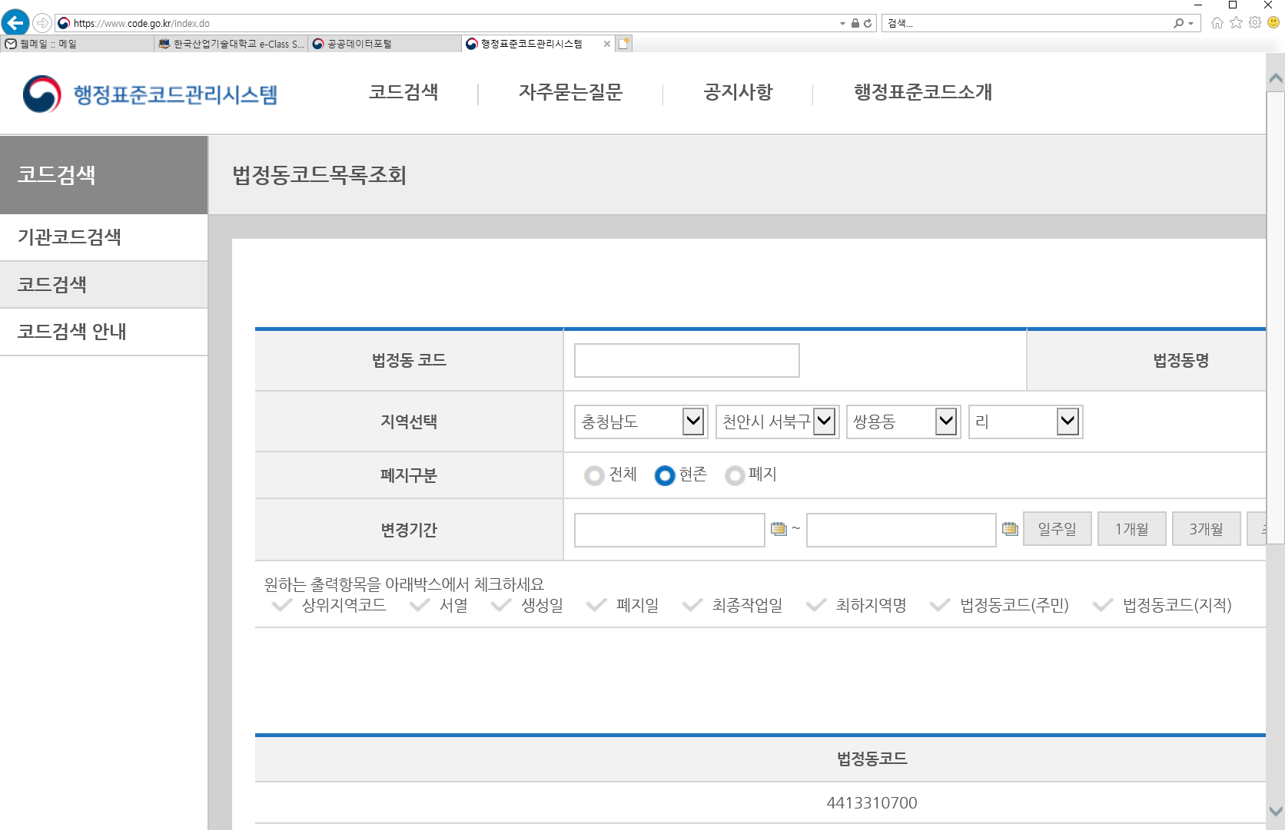
공공데이터 포털 (data.go.kr) 부동산 정보
LAWD_CD 지역코드는 http://www.code.go.kr 에서 확인하실 수 있는 법정동 코드에서 앞 5자리(시군구코드)로 조회가 가능.
충청북도 천안시 서북구 44133

Slide 14
공공데이터 포털 (data.go.kr) 부동산 정보
종로구 2017년12월 아파트 매매 실거래 정보 조회
>> from urllib.request import urlopen
>> url = 'http://openapi.molit.go.kr:8081/OpenAPI_ToolInstallPackage/service/rest/RTMSOBJSvc/getRTMSDataSvcAptTrade?serviceKey=sea100UMmw23Xycs33F1EQnumONR%2F9ElxBLzkilU9Yr1oT4TrCot8Y2p0jyuJP72x9rG9D8CN5yuEs6AS2sAiw%3D%3D&LAWD_CD=11110&DEAL_YMD=201712'
>> response = urlopen(url).read().decode('utf-8')
>> print(response)
b'<?xml version="1.0" encoding="UTF-8" standalone="yes"?><response><header> ……

Slide 15
공공데이터 포털 (data.go.kr) 부동산 정보
종로구 2017년12월 연립주택 매매 실거래 정보 조회
>> from urllib.request import urlopen
>> url = 'http://openapi.molit.go.kr:8081/OpenAPI_ToolInstallPackage/service/rest/RTMSOBJSvc/getRTMSDataSvcRHTrade?serviceKey=sea100UMmw23Xycs33F1EQnumONR%2F9ElxBLzkilU9Yr1oT4TrCot8Y2p0jyuJP72x9rG9D8CN5yuEs6AS2sAiw%3D%3D&LAWD_CD=11110&DEAL_YMD=201712'
>> response = urlopen(url).read().decode('utf-8')
>> print(response)
b'<?xml version="1.0" encoding="UTF-8" standalone="yes"?><response><header> ……

Slide 16
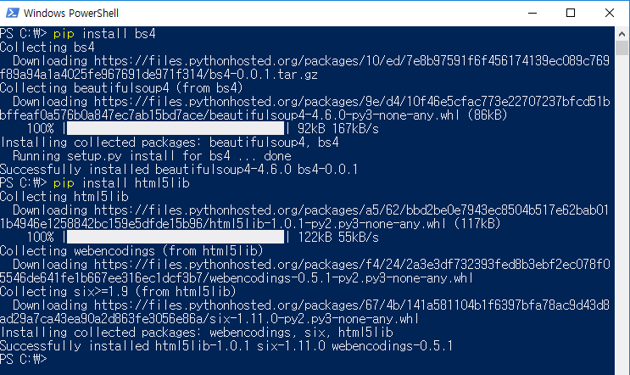
부동산 텔레그램 봇
BeautifulSoup 외부 모듈
HTML이나 SML을 쉽게 파싱, soup(‘p’),soup(‘a’)와 같이 사용하면 <p> <a> 태그 내용을 모두 리스트로 반환
HTML Parser 설치

Slide 17
부동산 텔레그램 봇
3부 25장: teller.py
telepot 에서는 message_loop() 입력 인자로 메시지 루틴을 처리할 함수 를 입력
사용자 입력을 받아서 메시지의 종류와 사용자 아이디를 확인
지역 11650, 저장 11650, 확인
def handle(msg): content_type, chat_type, chat_id = telepot.glance(msg) if content_type != 'text': noti.sendMessage(chat_id, '난 텍스트 이외의 메시지는 처리하지 못해요.') return text = msg['text'] args = text.split(' ') if text.startswith('지역') and len(args)>1: print('try to 지역', args[1]) replyAptData( '201801', chat_id, args[1] ) elif text.startswith('저장') and len(args)>1: print('try to 저장', args[1]) save( chat_id, args[1] ) elif text.startswith('확인'): print('try to 확인') check( chat_id ) else: noti.sendMessage(chat_id, '모르는 명령어입니다.\n지역 [지역번호], 저장 [지역번호], 확인 중 하나의 명령을 입력하세요.')
today = date.today()
current_month = today.strftime('%Y%m')
print( '[',today,']received token :', noti.TOKEN )
bot = telepot.Bot(noti.TOKEN) pprint( bot.getMe() )
bot.message_loop(handle)
print('Listening...') while 1: time.sleep(10)

Slide 18
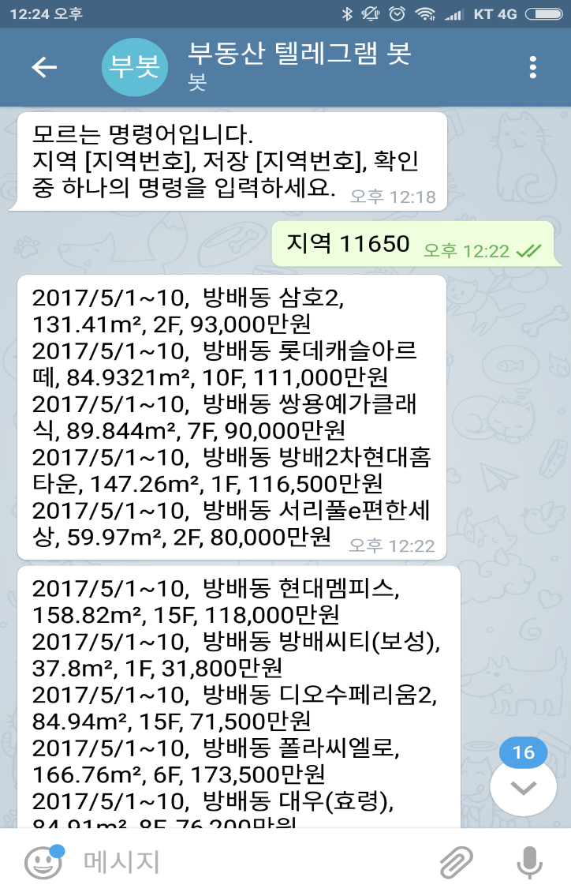
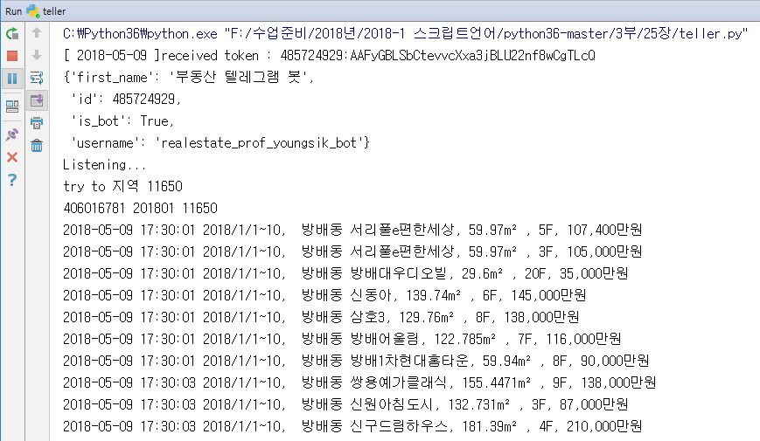
부동산 텔레그램 봇
3부 25장: teller.py
teller.py를 실행하고 텔레그램에서 “지역 11650 “ (서초구) 입력 예

Slide 19
부동산 텔레그램 봇
3부 25장: teller.py
replayAtpData() 입력인자로 날짜, 유저정보, 지역코드를 받음
noti.getData(). Noti.sendMessage() 함수 수행
import noti def replyAptData(date_param, user, loc_param='11710'): print(user, date_param, loc_param) res_list = noti.getData( loc_param, date_param ) msg = '' for r in res_list: print( str(datetime.now()).split('.')[0], r ) if len(r+msg)+1>noti.MAX_MSG_LENGTH: noti.sendMessage( user, msg ) msg = r+'\n' else: msg += r+'\n' if msg: noti.sendMessage( user, msg ) else: noti.sendMessage( user, '%s 기간에 해당하는 데이터가 없습니다.'%date_param )

Slide 20
부동산 텔레그램 봇
3부 25장: noti.py
공공데이터포털 API 키, 텔레그램 토큰, user chat_ID 등을 채워 넣어야 함
import sys import time import sqlite3 import telepot from pprint import pprint from urllib.request import urlopen from bs4 import BeautifulSoup import re from datetime import date, datetime, timedelta import traceback
key = 'sea100UMmw23Xycs33F1EQnumONR%2F9ElxBLzkilU9Yr1oT4TrCot8Y2p0jyuJP72x9rG9D8CN5yuEs6AS2sAiw%3D%3D' #'여기에 API KEY를 입력하세요'
TOKEN = '485724929:AAFyGBLSbCtevvcXxa3jBLU22nf8wCgTLcQ'#'여기에 텔레그램 토큰을 입력하세요'
MAX_MSG_LENGTH = 300
baseurl = 'http://openapi.molit.go.kr:8081/OpenAPI_ToolInstallPackage/service/rest/RTMSOBJSvc/getRTMSDataSvcRHTrade?ServiceKey='+key
bot = telepot.Bot(TOKEN)

Slide 21
부동산 텔레그램 봇
3부 25장: noti.py
noti.getData() REST API 결과 데이터를 BeautifulSoup을 이용해 파싱하고 원하는 부분 추출
Item에 해당하는 항목에 대해서만 처리하며, 각 아이템 안에서 <로 시작해서 >로 끝나는 부분을 정규식을 이용해 선택한 다음 |로 치환하고, |을 구분자로 split하여 데이터를 정제한다.
마지막으로 파싱된 부분을 적당한 문자열로 가공
def getData(loc_param, date_param): res_list = [] url = baseurl+'&LAWD_CD='+loc_param+'&DEAL_YMD='+date_param #print(url) res_body = urlopen(url).read() #print(res_body) soup = BeautifulSoup(res_body, 'html.parser') items = soup.findAll('item') for item in items: #<item>&lt;거래금액&gt; 24,000<!--거래금액-->&lt;거래유형&gt;직거래<!--거래유형--> item = re.sub('<.*?>', '|', item.text) #| 24,000|직거래|1999|2023| parsed = item.split('|’) #['', ' 24,000', '직거래', '1999', '2023' try: #row = parsed[3]+'/'+parsed[6]+'/'+parsed[7]+', '+parsed[4]+' '+parsed[5]+', '+parsed[8]+'m², '+parsed[11]+'F, '+parsed[1].strip()+'만원\n’
row = parsed[6]+', '+parsed[14]+' '+parsed[9]+' '+parsed[10]+' '+parsed[5]+'동, '+parsed[13]+'m², '+parsed[17]+'F, '+parsed[1].strip()+'만원\n' except IndexError: row = item.replace('|', ',') if row: res_list.append(row.strip()) return res_list

Slide 22
부동산 텔레그램 봇
3부 25장: noti.py
noti.run() 함수
logs.db 라는 데이터베이스 파일을 생성하고, 유저별로 중복으로 처리하지 않도록 테이블을 생성
def run(date_param, param='11710'): conn = sqlite3.connect('logs.db') cursor = conn.cursor() cursor.execute('CREATE TABLE IF NOT EXISTS logs( user TEXT, log TEXT, PRIMARY KEY(user, log) )') conn.commit() user_cursor = sqlite3.connect('users.db').cursor() user_cursor.execute('CREATE TABLE IF NOT EXISTS users( user TEXT, location TEXT, PRIMARY KEY(user, location) )') user_cursor.execute('SELECT * from users') for data in user_cursor.fetchall():

Slide 23
부동산 텔레그램 봇
3부 25장: 3부 25장: teller.handle() 함수 수정
거래 [YYYYMM] [지역번호] 입력하면 부동산 텔레그램 봇이 해당 지역 해당 년월 거래 정보를 보여줌
if text.startswith('거래') and len(args)>1: print('try to 거래', args[1]) replyAptData( args[1], chat_id, args[2] ) elif text.startswith('지역') and len(args)>1: print('try to 지역', args[1]) replyAptData( '201801', chat_id, args[1] ) elif text.startswith('저장') and len(args)>1: print('try to 저장', args[1]) save( chat_id, args[1] ) elif text.startswith('확인'): print('try to 확인') check( chat_id ) else: noti.sendMessage(chat_id, """모르는 명령어입니다.\n거래 [YYYYMM] [지역번호] \n지역 [지역번호] \n저장 [지역번호] \n확인 중 하나의 명령을 입력하세요.\n 지역 ["종로구 11110", "중구 11140", "용산구 11170", "성동구 11200", "광진구 11215", "동대문구 11230", "중랑구 11260", "성북구 11290", "강북구 11305", "도봉구 11320", "노원구 11350", "은평구 11380", "서대문구 11410", "마포구 11440", "양천구 11470", "강서구 11500", "구로구 11530", "금천구 11545", "영등포구 11560", "동작구 11590", "관악구 11620", "서초구 11650", "강남구 11680", "송파구 11710", "강동구 11740"] """)

Slide 24
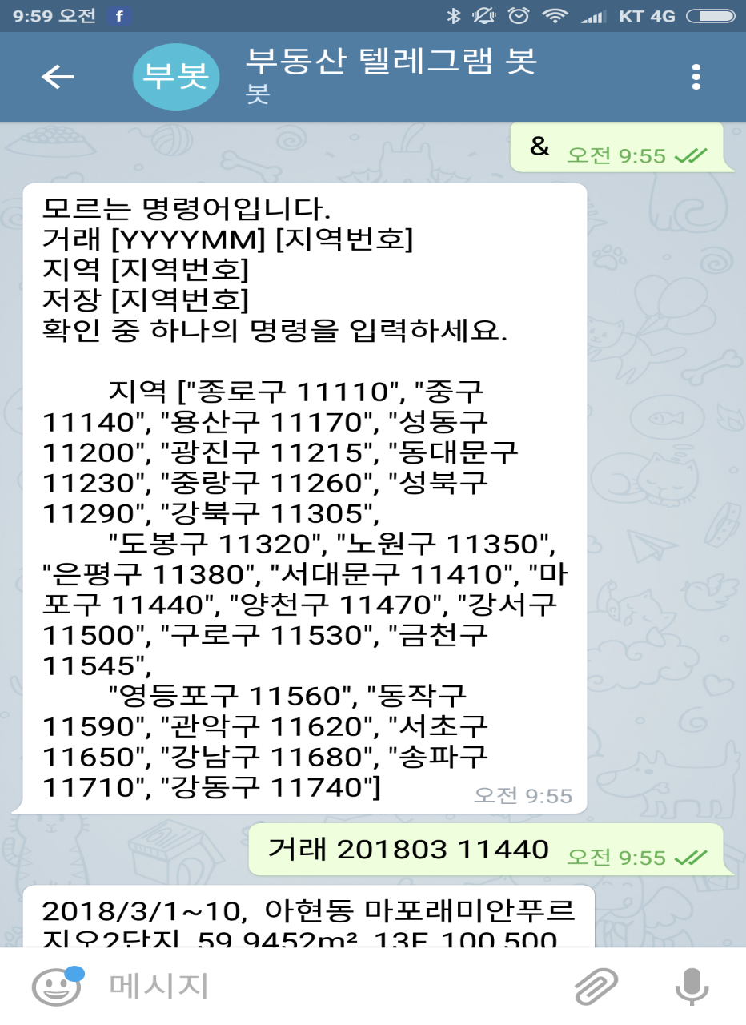
부동산 텔레그램 봇
3부 25장: teller.handle() 함수 수정
거래 [YYYYMM] [지역번호] 입력하면 부동산 텔레그램 봇이 해당 지역 해당 년월 거래 정보를 보여줌

